Slide 1



Cloud-native
Unit:
Microservices
(6) Skalierung von Microservices
Architectural Safety + Scaling + Caching

Slide 2


Urheberrechtshinweise
Diese Folien werden zum Zwecke einer praktikablen und pragmatischen Nutzbarkeit im Rahmen der CC0 1.0 Lizenz bereitgestellt.
Sie dürfen die Inhalte also kopieren, verändern, verbreiten, mit eigenen Inhalten mixen, auch zu kommerziellen Zwecken, und ohne um weitere Erlaubnis bitten zu müssen.
Eine Nennung des Autors ist nicht erforderlich (aber natürlich gern gesehen, wenn problemlos möglich).
Diese Folien sind insb. für die Lehre an Hochschulen konzipiert und machen daher vom §51 UrhG (Zitate) Gebrauch.
Die CC0 Lizenz überträgt sich nicht auf zitierte Quellen. Hier sind bei der Nutzung natürlich die Bedingungen der entsprechenden Quellen zu beachten.
Die Quellenangaben finden sich auf den entsprechenden Folien.

Slide 3
Kapitel 12
Microservice Architekturen
12.1 Eigenschaften von Microservices
12.2 Integrationsmuster für Microservices
Datenbank-basierte Integration
gRPC, REST
API Versioning
Event-Driven Architectures
12.3 Architekturelle Sicherheit
Circuit-Breaker, Bulkhead
Idempotente API-Operationen
12.4 Skalierung von Microservices
Load Balancing
Messaging
Scaling for Reads/Writes
Command Query Responsibility Segregation (CQRS)
Caching
12.5 Prinzipien zur Entwicklung von Microservices
12.6 Serverless-Architekturen
Architekturelle Konsequenzen von Serverless-Limitierungen
Das API-Gateway Pattern
Abgrenzung zu Microservices

Slide 4
Inhaltsverzeichnis
Überblick über Units und Themen dieses Moduls
Unit 01
Cloud Computing
Unit 02
DevOps
Unit 03
Infrastructure as Code
Unit 10
Domain
Driven
Design
Unit 04
Standardisierte
Deployment Units
Unit 05
Container
Orchestrierung
Unit 06
FaaS
Unit 07
Microservice
Architekturen
Unit 08
Serverless
Architekturen
Unit 09
Monitorbare
Architekturen

Slide 5
Inhalte
Microservices
  Was ist das für ein Architekturstil?
  Vor- und Nachteile von Microservices
Randbedingungen
  Lose Kopplung und hohe Kohäsion
  Bounded Context und Domain Driven Design
  Conways Law
  Service Ownership und Team-Strukturen
Integration
  Shared Databases, Sync vs. Async, RPC
  REST, Services as State Machines (HATEOS)
  Versioning
Skalierung von Microservices
  Architectural Safety Measures
  Scaling
  Caching
7 Prinzipien von Microservices
  Model Around Business Concepts
  Adopt a Culture of Automation
  Hide Internal Implementation Details
  Decentralize All the Things
  Independently Deployable
  Isolate Failure
  Highly Observable

Slide 6



Entwurfsmuster für Microservices
Resilienz
Architektonische Sicherheitsmaßnahmen
sind Maßnahmen, die üblicherweise in Gebäuden, Infrastrukturen oder Fahrzeugen implementiert werden, um die Sicherheit und den Schutz von Personen zu gewährleisten.
Es gibt allerdings auch analoge Maßnahmen für IT-Architekturen.
Skalierung
Unter Skalierung versteht man in der Regel die Anpassung der Größe eines Systems oder einer Struktur, z.B. durch Hinzufügen oder Entfernen von Hardware oder Software.
Caching
Unter Caching versteht man das Zwischenspeichern von Daten in einem schneller zugänglichen Speicher (z.B. RAM), um den Zugriff auf diese Daten zu beschleunigen. Dadurch werden Ladezeiten reduziert und die Leistung von Anwendungen verbessert.

Slide 7
Architectural safety
Circuit Breakers
Circuit Breaker sind ein Entwurfsmuster, um das Risiko von Ausfällen durch überlastete oder fehlerhafte Ressourcen zu reduzieren.
Schutzmechanismus zwischen den Anwendungscode und externen Ressourcen wie APIs, Datenbanken oder anderen Netzwerkdiensten
Der Circuit Breaker überwacht die Anzahl der Fehler und schaltet den Zugriff auf die Ressource ab, wenn die Fehlerquote einen Schwellenwert überschreitet (Open)
Im Open Zustand werden keine Anfragen an die fehlerhafte Ressource gestellt
Während die Ressource nicht verfügbar ist, prüft der Circuit Breaker periodisch ob die Ressource wieder verfügbar ist.
Circuit Breaker reduzieren Ausfallraten, da sie Fehler im Zusammenhang mit Ressourcenüberlastung oder -ausfällen schnell und effektiv erkenn können.
Quelle: Sam Newman, Microservices, O‘Reilly 2014

Slide 8

Architectural safety
Bulkheads (deutsch: Schottwand)
Ein Bulkhead ist ein Konzept zur Aufteilung eines Systems in separate Module, die isoliert voneinander ausgeführt werden können.
Sollte ein Teil des Systems ausfallen oder überlastet sein, sollte sich dies nicht auf andere Teile des Systems übertragen.
Ähnlich wie bei einem Schiff, das durch Schottwände in verschiedene Bereiche unterteilt ist, um bei Leckagen den Wassereintritt zu begrenzen.
In der Praxis lässt sich durch den Einsatz von isolierten Prozessen, Containern oder virtuellen Maschinen realisieren.
Diese Technologien erlauben es, verschiedene Teile eines Systems voneinander zu trennen und unabhängig voneinander zu betreiben.
Dadurch wird die Ausfallsicherheit und Skalierbarkeit des Systems erhöht.
Quelle: Sam Newman, Microservices, O‘Reilly 2014

Slide 9

Architectural safety
Idempotenz
Eine idempotente Operation ist eine Operation, bei der das Ergebnis unabhängig von der Anzahl der Anwendungen der Operation gleich bleibt.
Zum Beispiel ist das Löschen einer Datei eine idempotente Operation, da das Ergebnis gleich bleibt, egal wie oft die Operation ausgeführt wird.
Idempotente Operationen sind hilfreich bei Remote-APIs, da wiederholte Anforderungen das gleiche Ergebnis liefern, ohne unerwünschte Auswirkungen auf das System zu haben.
Beim REST-Paradigma müssen bspw. die Methoden GET, HEAD, PUT und DELETE laut HTTP-Spezifikation idempotent sein.
Idempotente Operationen haben bspw. nach einem Restart eines Services den Vorteil, das Resultate bereits erfolgreich verarbeiteter Operationen unverändert bleiben und Resultate nicht erfolgreicher Operationen wiederhergestellt werden.
Diese Eigenschaft macht insb. Recovery-Operationen einfacher.

Slide 10
Entwurfsmuster für Microservices
Skalierbarkeit
Architektonische Sicherheitsmaßnahmen
sind Maßnahmen, die üblicherweise in Gebäuden, Infrastrukturen oder Fahrzeugen implementiert werden, um die Sicherheit und den Schutz von Personen zu gewährleisten.
Es gibt allerdings auch analoge Maßnahmen für IT-Architekturen.
Skalierung
Unter Skalierung versteht man in der Regel die Anpassung der Größe eines Systems oder einer Struktur, z.B. durch Hinzufügen oder Entfernen von Hardware oder Software.
Caching
Unter Caching versteht man das Zwischenspeichern von Daten in einem schneller zugänglichen Speicher (z.B. RAM), um den Zugriff auf diese Daten zu beschleunigen. Dadurch werden Ladezeiten reduziert und die Leistung von Anwendungen verbessert.

Slide 11
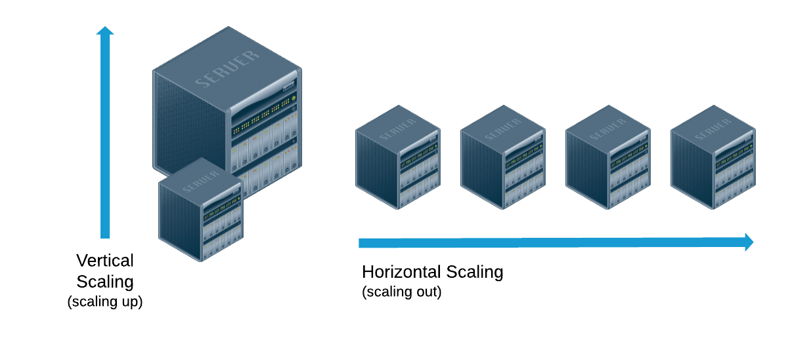
Scaling
Vertical Scaling vs. Horizontal Scaling
Wenn eine Anwendung zusätzliche Anforderungen nicht mehr effektiv verarbeiten kann, nennt man dies die Grenze ihrer Skalierbarkeit.
Diese Grenze wird erreicht, wenn mind. eine kritische Hardwareressource aufgebraucht ist (CPU, Memory, Disk, Network, etc.)
Diese Grenze kann grundsätzlich auf zwei Arten verschoben werden.
Unter Horizontaler Skalierung versteht man das Hinzufügen weiterer Maschinen zu einem Ressourcenpool (Scaling out)
Unter Vertikale Skalierung versteht man die Skalierung einer vorhandenen Maschine durch Hinzufügen von mehr Leistung (z. B. CPU, RAM) (Scaling up)
Einer der grundlegenden Unterschiede zwischen den beiden Skalierungsformen besteht darin, dass für die horizontale Skalierung das Programmlogik so angepasst werden muss, dass diese auf mehreren Maschinen parallel ausgeführt werden kann.
Die vertikale Skalierung ist einfacher, da sich die Logik nicht wirklich ändern muss. Man führt lediglich denselben Code auf Rechnern mit höherer Leistung aus. Vertikale Skalierung ist aber limitiert (insb. bei Big Data, Geographische Distribution, Vermeidung von Single Point of Failures, etc.).
Merke: Microservices setzen auf horizontale Skalierung

Slide 12
Scaling
Load Balancing
Unter Load Balancing versteht man die effiziente Verteilung des eingehenden Netzwerkverkehrs auf eine Gruppe von Back-End-Servern.
Load Balancer werden meist in Request-Response basierten Systemen eingesetzt
Ein Load Balancer verteilt eingehende Requests an mehrere Server, um deren Geschwindigkeit und Auslastung zu optimieren.
Fallen Server aus, leitet der Load Balancer den Datenverkehr an die verbleibenden Server um, und kann so Ausfälle kompensieren.
Werden neue Server hinzugefügt, beginnt der Load Balancer automatisch, eingehende Requests auch an diese zu senden und verteilt so den Traffic.
Effekte von Load Balancern:
Effiziente Verteilung von Requests (Lastausgleich)
Optimierung der Gesamtverfügbarkeit und Zuverlässigkeit
Ermöglichen einer horizontalen Skalierung
Quelle: NGINX, https://www.nginx.com/resources/glossary/load-balancing/

Slide 13
Scaling
Message Queuing
In einer Nachrichtenwarteschlange werden Nachrichten von Erzeugern in der Warteschlange gegeben, um von einem Verbraucher bezogen und verarbeitet zu werden
Jede Nachricht wird von einem einzelnen Verbraucher immer nur einmal verarbeitet. Dadurch sind Warteschlangen für die Lastverteilung geeignet
Mithilfe von Nachrichtenwarteschlangen können umfangreiche Verarbeitungsprozesse entkoppelt, Aufgaben gepuffert und so hohe Lastspitzen entschärft werden
Laufen Warteschlangen voll, können zusätzliche Ressourcen zugeschaltet werden, um die Warteschlangen wieder abzubauen
Laufen Warteschlangen leer, können Ressourcen abgeschaltet werden, um Ressourcenverbrauch zu minimieren.
Kenntnisbeziehungen zwischen Diensten nicht erforderlich, sondern nur zu einem zentralen Queueing-Service (lose Kopplung)

Slide 14
Scaling
Publish-Subscribe
Publish / Subscribe-Messaging (PubSub) ist eine Form der Service-to-Service Broadcast-Kommunikation.
In einem Pub / Sub-Modell wird jede zu einem Topic veröffentlichte Nachricht sofort von allen Abonnenten des Topics empfangen.
Auf diese Weise sind Kenntnisbeziehungen zwischen Diensten nicht erforderlich, sondern nur zu einem zentralen PubSub-Service (lose Kopplung).
Da alle Subscriber eines Topics dieselben Nachrichten verarbeiten, ist kein Lastausgleich über mehrere Service-Instanzen möglich.
Das Pub/Sub-Modell eignet sich vielmehr, um Resultate von Publishern zu serialisieren und an zuständige Subscriber weiterzuleiten und diese Liste von Subscribern auch zu erweitern.

Slide 15
Scaling
Databases: Scaling for Reads
Viele Dienste werden überwiegend gelesen.
Um mehrere Endpunkte zum Lesen anbieten zu können, lassen sich in vielen Datenbanksystemen Daten daher von einem Primärknoten auf ein oder mehrere Replikate kopiert werden.
Dies geschieht häufig, um sicherzustellen, dass eine Kopie der Daten sicher aufbewahrt wird. Man kann dies jedoch auch zum Load Balancing von Lesevorgängen verwenden.
Die Replikation von der Primärdatenbank auf die Replikate erfolgt jedoch zeitversetzt nach dem Schreiben.
Beim Lesen können manchmal veraltete Daten angezeigt werden, sofern eine Replikation noch nicht abgeschlossen wurde.
Dieses Setting wird als eventuell konsistent bezeichnet (Eventual Consistency).
Wenn vorübergehende Inkonsistenzen in Anwendungsfällen folgenlos bleiben (und dies ist häufig der Fall), ist dies eine recht einfache und übliche Methode, um Stateful Services zu skalieren.

Slide 16
Scaling
Databases: Scaling for Writes (Sharding)
Auch für die Schreibrichtung gibt es Skalierungsansätze.
Sharding ist eine Methode der Datenbankpartitionierung für große Datensätze.
Dabei wird ein Datenbestand in mehrere Teile aufgeteilt und jeweils von einer eigenen Serverinstanz verwaltet.
Mittels Sharding können umfangreiche Datenmengen verwaltet werden, welche die Kapazitäten eines einzelnen Servers sprengen würden.
Da die einzelnen Teile von einer eigenen Serverinstanz verwaltet werden, werden nicht nur die Daten selbst, sondern auch die dafür benötige Rechenleistung aufgeteilt.
Die Methode der Aufteilung, die sog. Partitionsstrategie, spielt dabei eine entscheidende Rolle.
Der größte Nachteil des Shardings ist, dass ein Zugriff über andere Kriterien als das Aufteilungskriterium unverhältnismäßig aufwändig ist. Abfragen über andere Kriterien müssen auf mehrere Server aufgeteilt werden. Das Datenmodell muss so designed werden, dass derartige Zugriffe nur selten oder gar nicht vorkommen.

Slide 17
Entwurfsmuster für Microservices
Performanz
Architektonische Sicherheitsmaßnahmen
sind Maßnahmen, die üblicherweise in Gebäuden, Infrastrukturen oder Fahrzeugen implementiert werden, um die Sicherheit und den Schutz von Personen zu gewährleisten.
Es gibt allerdings auch analoge Maßnahmen für IT-Architekturen.
Skalierung
Unter Skalierung versteht man in der Regel die Anpassung der Größe eines Systems oder einer Struktur, z.B. durch Hinzufügen oder Entfernen von Hardware oder Software.
Caching
Unter Caching versteht man das Zwischenspeichern von Daten in einem schneller zugänglichen Speicher (z.B. RAM), um den Zugriff auf diese Daten zu beschleunigen. Dadurch werden Ladezeiten reduziert und die Leistung von Anwendungen verbessert.

Slide 18
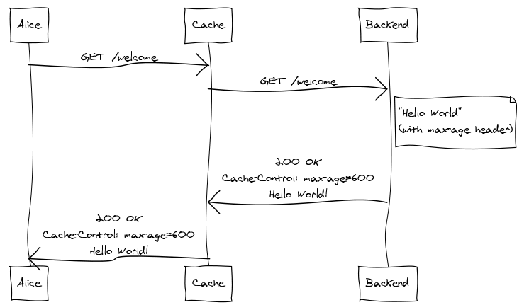
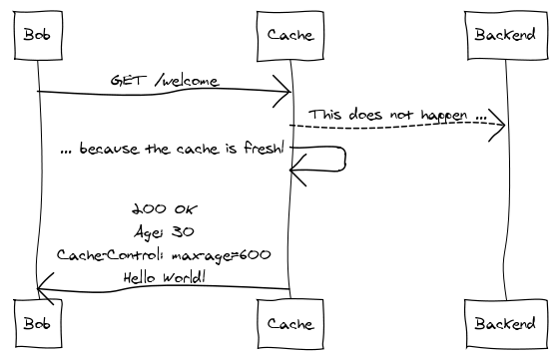
CachING
Performance Optimierung durch Vermeidung von unnötigen Wiederberechnungen
Cache bezeichnet einen schnellen Pufferspeicher, der (wiederholte) Zugriffe auf ein langsames Hintergrundmedium oder aufwendige Neuberechnungen zu vermeiden hilft.
Daten, die bereits einmal geladen oder generiert wurden, verbleiben im Cache, so dass sie bei späterem Bedarf schneller aus diesem abgerufen werden können.
Auch können Daten, die vermutlich bald benötigt werden, vorab vom Hintergrundmedium abgerufen und vorerst im Cache bereitgestellt werden (read-ahead).
Die Frage ist an welcher Stelle der Kommunikationsbeziehung man den Cache platziert (Client, Server, Proxy)?
There are only two hard things in Computer Science: cache invalidation and naming things.
-- Phil Karlton (Developer of the X Window System)

Slide 19
CachING
Möglichkeit 1: Client-side caching
Beim clientseitigen Caching speichert der Client das zwischengespeicherte Ergebnis.
Der Client kann entscheiden, wann (und ob) er eine neue Kopie abruft.
Im Idealfall bietet der Upstream-Service Hinweise, die dem Client helfen, zu verstehen, was mit der Antwort zu tun ist, wann und ob eine neuer Request gestellt werden muss.
Das clientseitige Caching kann dazu beitragen, Netzwerkrequests drastisch zu reduzieren, und so wirkungsvoll die Last auf Upstream-Services zu verringern.
Cache

Slide 20


CachING
Möglichkeit 2: Server-side caching
Beim serverseitigen Caching übernimmt der Server die Caching-Verantwortung.
Oft genutze Systeme sind Redis oder Memcache. Oft reichen sogar einfache In-Memory-Caches.
Beim serverseitigen Caching ist für den Client das Caching transparent.
Mit einem serverseitigen Cache innerhalb der Service-Grenze kann es einfacher sein, Dinge wie Invalidierung von Daten vorzunehmen oder Cache-Treffer zu verfolgen und zu optimieren.
In einer Situation, in der mehrere Arten von Clients existieren, kann ein serverseitiger Cache der schnellste Weg sein, um die Leistung zu verbessern.
Cache

Slide 21


CachING
Möglichkeit 3: Proxy caching
Beim Proxy-Caching wird ein Proxy zwischen dem Client und dem Server platziert.
Beim Proxy-Caching ist das Caching sowohl für Client als auch für den Server transparent.
Proxy Caching ist oft eine sehr einfache Möglichkeit, einem vorhandenen System Caching hinzuzufügen.
Wenn der Proxy so konzipiert ist, dass er generischen Datenverkehr zwischenspeichert, kann er auch mehr als einen Dienst bedienen (z.B. mittels Reverse-Proxies wie Squid oder NGINX).
Ein Proxy zwischen Client und Server führt erst einmal zu zusätzlichen Netzwerk-Hops und damit Latenzen. Meist führt dies jedoch selten zu Problemen, da die Leistungsoptimierungen, die sich aus dem Caching selbst ergeben, die zusätzlichen Netzwerklatenzen häufig überwiegen.

Slide 22
AUSBLICK
Microservices
  Was ist das für ein Architekturstil?
  Vor- und Nachteile von Microservices
Randbedingungen
  Lose Kopplung und hohe Kohäsion
  Bounded Context und Domain Driven Design
  Conways Law
  Service Ownership und Team-Strukturen
Integration
  Shared Databases, Sync vs. Async, RPC
  REST, Services as State Machines (HATEOS)
  Versioning
Skalierung von Microservices
  Architectural Safety Measures
  Scaling
  Caching
7 Prinzipien von Microservices
  Model Around Business Concepts
  Adopt a Culture of Automation
  Hide Internal Implementation Details
  Decentralize All the Things
  Independently Deployable
  Isolate Failure
  Highly Observable

Slide 23





Kontakt
Disclaimer
Nane Kratzke
+49 451 300-5549
nane.kratzke@th-luebeck.de
kratzke.mylab.th-luebeck.de

